Slide 1
CBML : A Cluster-based Meta-learning Model for Session-based Recommendation
Source : CIKM’21
Speaker : Ting-I, Weng
Advisor : Jia-Ling, Koh
Date : 2022/12/06

Slide 2
Outline
Introduction
Method
Experiment
Conclusion

Slide 3
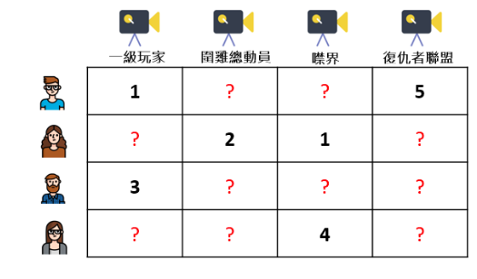
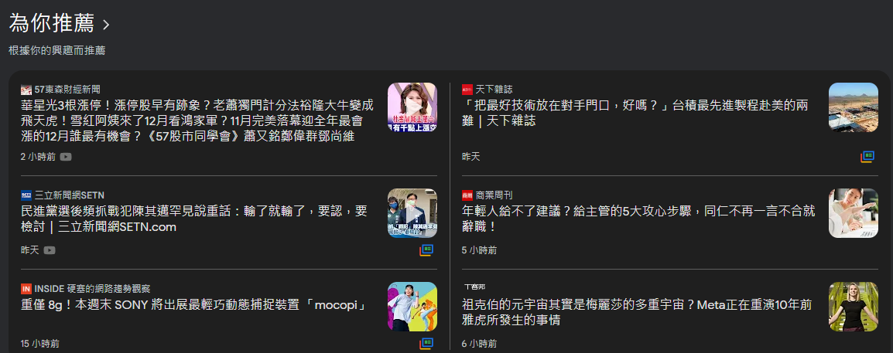
Introduction
Recommendation system
Goal : Find useful information in a personalized way
E.g.
Weakness
Each item is independent of each other
Notes:
推薦系統
網路上搜尋會找到很多資料，推薦系統的目的是幫助使用者在大量的數據中以個性化的方式找到有價值的資訊
推薦系統的功能 : 根據用戶的偏好推薦最有可能感興趣的內容，例如
新聞 : 新聞APP會根據用戶的偏好去推薦不同內容的新聞，例如體育、財經、政治等
購物網站: 有猜你喜歡的專區，根據用戶最近的瀏覽和購買的行為紀錄來推薦商品
但是使用user和item有沒有互動來預測使用者的下一步 ，這個方法有缺點
用戶看完電影後，對於電影的評分，可以視為用戶跟電影的互動關係
但是這個表格不能得知每部電影之間的關聯性，因為每個item彼此互相獨立
匿名用戶去評分，但是推薦系統不知道這個匿名用戶是誰，還是無法推薦
===========================================
- 個性化推薦: 不同用戶會收到不同的商品推薦(推薦系統最主要的目的是要做個性化的推薦)
- 非個性化推薦 : 例如書籍排行榜前10名推薦給所有使用者

Slide 4
Introduction
Session-based recommendation
Why use
Can provide recommendations even without information about the users
User’s preferences change over time，E.g. Coffee machine
Goal
Predict the user's next behavior in the current session
Weakness
The user has little interaction with the item during the session
A session
Open browser
Close browser
Anonymous user
a period of time
user interaction
Last click
predict
Notes:
為了解決這個問題，會話推薦被提出來。
會話是包含了用戶和商品互動的序列，例如
一段時間內(several minutes to several hours)用戶購買的商品
使用會話推薦的原因
即使是匿名用戶，也可以提供推薦。
用戶的偏好會隨著時間的推移而改變，例如，在購物網站找了很多不同品牌、不同賣家的咖啡機
推薦系統的目標是
根據用戶在目前會話的歷史行為序列去預測用戶的下一個行為，例如 推薦跟咖啡機有關的產品
但是，有些用戶是匿名的，他們在會話中與商品的互動很少，導致推薦的效果不好，會產生冷啟動問題，也就是這篇論文想要解決的問題
========================================
使用基於會話的推薦，是使用短期或長期的歷史資料來預測用戶可能點選的下一樣商品，但是對於沒有歷史資料或與商品互動較少的匿名用戶，會產生冷啟動問題
Ref:
https://www.twblogs.net/a/5cfefa73bd9eee14029f568a
https://www.twblogs.net/a/5eecc68933e47b02063c2a4c

Slide 5
Introduction
《Hung-Yi Lee – Meta Learning ppt》
Meta Learning : Learn to learn
Notes:
使用 meta learning的方法來緩解冷啟動是近年來熱門的研究之一，
Machine learning
目標
根據資料找出一個分類器的能力
丟一張圖片，希望能得到這張圖片的正確答案
Meta learning
目標
給一堆圖片，希望能得到能一個分辨這些圖片的分類器
這個分類器能夠去做machine learning分類器(上方)能做的事情

Slide 6
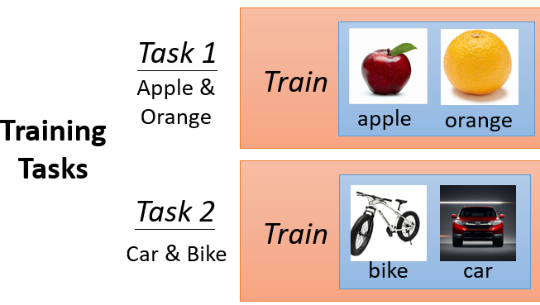
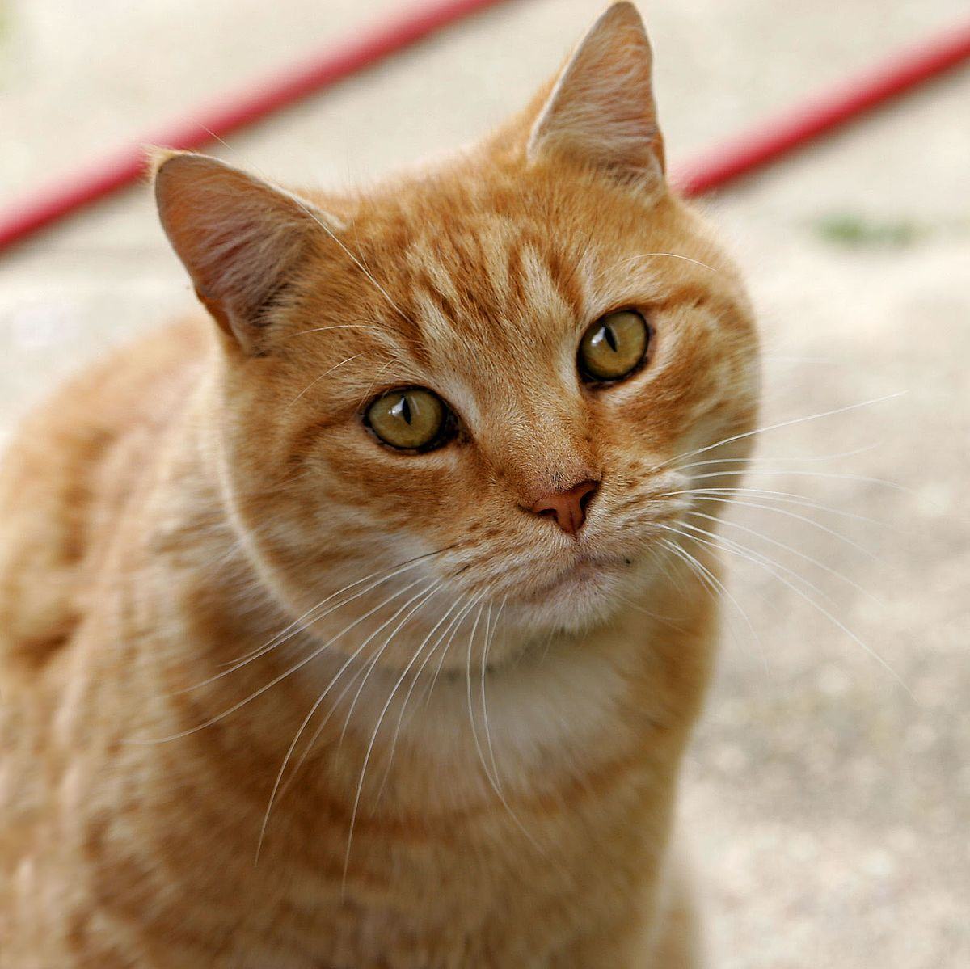
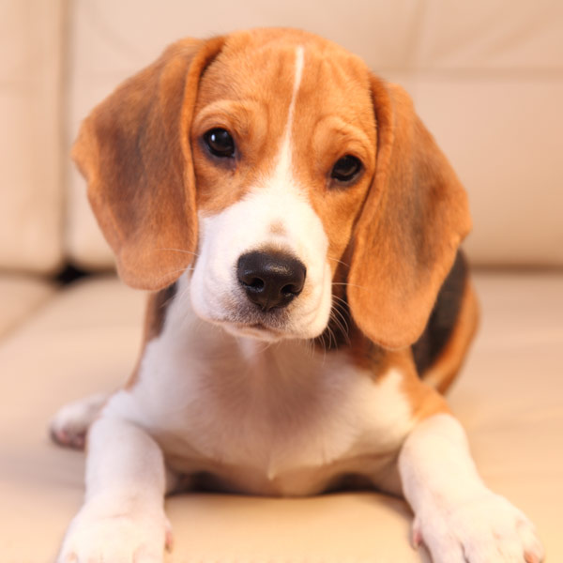
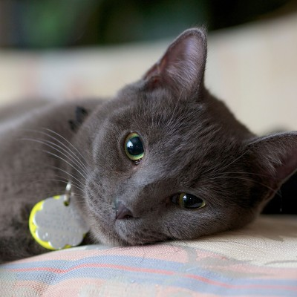
Introduction
《Hung-Yi Lee – Meta Learning ppt》
Goal :
$$F_{φ^{∗}}$$
Query set
Find $φ$ that can
minimize L($φ$)
Training Tasks
4
Meta Learning
$$φ^{∗}=argminL(φ)$$
Anonymous session
Support set
6
2
$$f_{θ^{1∗}}$$
5
Support set
1
$$l^{1}$$
3
$$+$$
$$F_{φ^{∗}}$$
$$F_{φ}$$
classifier
L($φ$)
cat
dog
$$f_{θ^{2∗}}$$
Train
$$l^{2}$$
$$f_{θ^{∗}}$$
Test
Query set
Training Tasks
Testing Tasks
Query set
cat
Learnable components
$φ$:
update
Notes:
有哪些東西是希望機器自己學出來的，例如學習率、初始參數… 這些統稱為phi，是一個可以被學習的參數
目標是得到一個learning algorithm
1. 大F是人訂的，可以從訓練任務中，學出一個 F_phi，這個F_phi學會如何分辨蘋果和橘子、腳特車跟汽車這兩個任務的知識，現在要來測試他學會了多少
2. F_phi在task1中會學到的一個分類器F_theta1，用訓練任務中的測試資料去測試F_theta1，可以知道F_phi在task1中學到多少，最後會得到一個loss，loss越小，表示F_theta1的表現很好，也表示F_phi學得很好
3. 把所有的loss加起來，會得到一個L(phi)，表示F_phi學習過程中遇到的所有錯誤。
4. 接下來要去訂正F_phi在學習過程中的錯誤，反覆的從第一步驟開始訓練，直到F_phi對於整體任務的loss達到最小，此時會得到一個phi_*，表示F_phi已經學習到各個任務的知識
5. 現在的learning algorithm使用的是最好的phi_*，也就是所有任務幾乎都學會了
6. 當有一個新任務進來時，透過已經學習好的F_phi_star，可以很快的適應新的任務，找出一個適合這個新任務的分類器
7. 用這個學出來的分類器就可以針對這個新任務提供輸出結果
因為F_phi_* 是已經訓練好的learning algorithm，當匿名會話進來時，可以共享全域參數phi，讓匿名會話也能快速得到較好的初始參數，因此得以緩解冷啟動問題

Slide 7
Introduction
Motivation
Problem
User’s preferences change over time -> Session
Few interactions -> Cold start problem -> Meta learning
Few interactions in Meta learning -> all sessions sharing parameters
Idea
Similar users have similar preferences ->Divide sessions into multiple clusters
Preference for user item feature with self attention
Solution
CBML (A Cluster-based Meta-learning Model for Session-based Recommendation)
Notes:
這篇論文的出發點是希望能動態收集用戶的資料，用來預測用戶的下一步，例如點選商品頁面、把商品加入購物清單等動作，而不是被動的等待用戶去評分或是等用戶出現購買行為，因此使用基於會話的方式來做用戶短期的行為跟蹤
在購買商品前，用戶通常不登入購物網站，因此對於推薦系統來說，沒有該用戶的歷史資料可以做個性化推薦，因此使用meta learning的方式做改善
(紅字為這篇論文提出)
這篇論文發現，匿名用戶在會話中與商品互動很少，因此所有會話共享全域參數不適合有冷啟動的會話推薦
為了解決冷啟動會話共享全域參數的問題，作者提出將相似的會話分派到同一個集群中，因為相似的會話有相似的偏好
作者也發現近年來的研究都只專注在商品層面，而沒有關注商品的特徵，例如商品種類、商品賣家等資訊
最後，作者把上述兩個解決方法融合在一起，就產生這篇CBML

Slide 8
Outline
Introduction
Method
Experiment
Conclusion

Slide 9
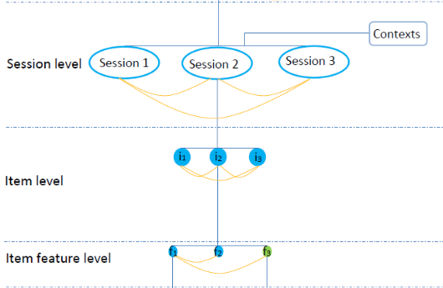
Method
Input
Anonymous sessions : $U=\left\{u_{1},u_{2},…,u_{\left|U\right|}\right\}$
$$ui$$
A session with m click action : $u_{i}=\{x_{1},x_{2},…,x_{m}\}$
Unique items : $V=\left\{υ_{1},υ_{2},…,υ_{\left|V\right|}\right\}$
$x_{1} ,x_{2}$…
$$vi$$
$x_{t}$: a clicked item at time step t.
$x_{1} ,x_{2}$…
Each item $υ_{1}$ has some attributes like category , brand and seller
Notes:
模型的input
Anonymous sessions : $U$ 是所有會話的集合，屬於 session level，裡面包含很多session
一個session ui 裡面包含很多商品，x1,x2這些是在某一個時間下，用戶選擇items V中的某一個商品的結果，這些屬於 item level，
每一個商品都有屬於自己的特徵，例如iphone的類別是手機，品牌是蘋果，在這篇論文中使用的商品特徵是 商品的類別、品牌、賣家
==========================
Ref
https://www.twblogs.net/a/5cfefa73bd9eee14029f568a

Slide 10
Method
Output
Probabilities $\hat{y}=\left\{{\hat{y}}_{1},{\hat{y}}_{2},…,{\hat{y}}_{\left|V\right|}\right\}$of all candidate items
Choose N candidate items with the highest probabilities for recommendation
Predict user’s next click item
Output：a socre
(the probability of an item)
Input：user’s clicks in a session
Notes:
輸入是user點擊商品的序列，透過推薦系統，輸出就是使用者下一個可能會點擊商品的機率，是一個分數
選擇N個機率最高的候選商品去做推薦

Slide 11
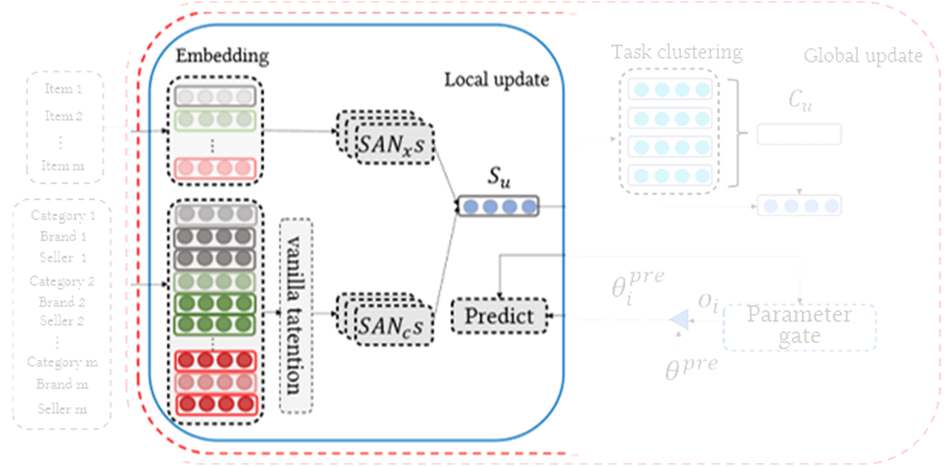
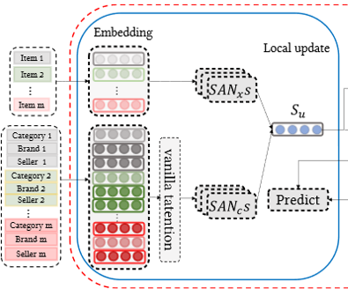
Method
IF-SAN(IF Self Attention Network) :
Goal : Capture more fine-grained sequential intents
Embedding layers
Feature-based self attention layers
Item-based self attention layers
Prediction layers
Notes:
使用這個IF-SAN的目的是為了獲得更多的資訊，例如商品的種類、賣家與選擇該商品之間的關係，以及在一個會話中商品跟商品的前後關係
來源於cite 36

Slide 12
Method
IF-SAN (Embedding layers)
Goal : Session $u_{i}$& Unique items V -> Word2Vector
Embedding of item $x_{i}$ in session $u_{i}$ , denoted as $e_{x_{i}}$
Given an item $x_{i}$ , can be embedded as $a_{i}=\{vec\left(r_{i}\right),vec\left(b_{i}\right),vec\left(l_{i}\right)\}$
Vanilla attention : Filter the item features that users care about
E.g. choose iphone -> brand? Seller?
$$x_{i}$$
$$e_{x_{i}}$$
$$a_{i}$$
$$x_{i}$$
$$e_{a_{i}}$$
Notes:
IF-SAN是這篇論文提出來的基礎模型，會分成三個部分，以下先說明embedding layer
把會話序列 ui 和 商品序列 items V 透過 word2vector 來獲得連續的向量表示法
把會話ui中的商品按照滑鼠點選的時間先後用向量表示法表示成 → exi
用戶點選的商品，可以表示成商品特徵表示法 → $a_{i}=\{vec\left(r_{i}\right),vec\left(b_{i}\right),vec\left(l_{i}\right)\}$
裡面包含商品的種類、品牌、賣家等資訊
Vanilla attention 的目的是為了篩選用戶關注的特徵，也就是那些特徵對於用戶更重要，例如用戶選擇iphone，是因為品牌是蘋果? 還是因為賣家正在促銷? 為了瞭解哪個原因影響用戶的決策，因此使用vanilla捕捉用戶對於商品屬性不同的偏好，得到某一特徵上的相對重要性。
=============
Ref
https://theaisummer.com/self-attention/

Slide 13
Method
IF-SAN (Feature-based / Item-based Self attention network layers)
Goal : Get user’s relative importance to item feature
Input : Embedding of Item feature $e_{ai}$
$E_{ua}=\left\{e_{a1},e_{a2},…,e_{a_{n}}\right\}$
Output : global preference of feature level
$w_{a}$: weighting parameter
$F_{ua}^{l}$: final output of multi-layer SAN
$$e_{x_{i}}$$
$$E_{ux}=\left\{e_{x1},e_{x2},…,e_{x_{n}}\right\}$$
$$x_{i}$$
$$S_{ux}^{l}$$
$$x_{i}$$
$$S_{ua}^{l}$$
last clicked item in session u
$$a_{i}$$
$$e_{a_{i}}$$
$$E_{ua}=\left\{e_{a1},e_{a2},…,e_{a_{n}}\right\}$$
Notes:
Feature based / item based self attention network layer
這個layer有兩塊注意力機制，因為輸入只有feature跟item的不同，其他部分都相同，所以放在一起說明，這裡使用商品特徵來說明
目的 : 觀察商品特徵的先後順序，找出哪個特徵對user比較重要
Input :根據embedding layer得到的商品特徵embedding eai, 將很多個eai集合起來變成eua = {ea1…}，送到SAN裡面
Output : 會得到商品特徵的相對重要性，再對這個算出來的相對重要性和最後一個商品的重要性合併起來，乘上一個權重，這樣是為了不要讓短期的偏好被長期的偏好覆蓋掉。
瀏覽很多iphone手機，突然去看耳機，推薦系統會換成推薦耳機，而不繼續推薦iphone

Slide 14
Method
IF-SAN (Prediction layers)
Goal : select next items for users
1. Combine the item level $S_{ux}^{l}$ and item-feature level $S_{ua}^{l}$as the final session specific representation
2. Feed into a fully-connected layer
IF-SAN : $θ^{∗}=\{θ^{e},θ^{s},θ^{pre}\}$
1
$S_{ux}^{l}$ $⨁{S_{ua}^{l}}$ => final session specific representation
Probability of i-th item
to be the next click
2
embedding of the 𝑖-𝑡ℎ item
fully-connected layer
Notes:
IF-SAN的prediction layers
這層的 目的是推薦用戶下一個可能會選擇的商品
把得到的商品表示法Slux 和特徵表示法Slua combine在一起得到Su ，這裡作者把Su稱為最終會話特定表示
經過一層FC後，再與每一個商品的表示法做 內積，最後就會得到這個會話中第 i 個商品，下一次在會話中被點擊到的機率
=============================
Y= 1*2d 2d*1 d*1

Slide 15
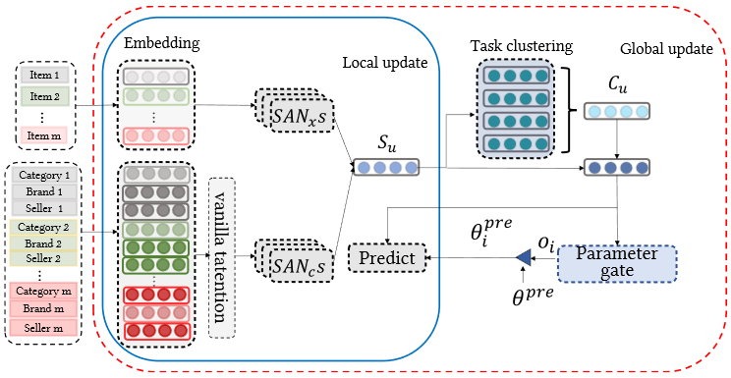
Method
Task clustering
Goal :
Not enough history to get user preferences
Since similar users have similar preferences
Transfer shared knowledge (representation) to similar sessions through clustering
Dimensionality reduction
Distance(similarity)
Cluster center
K=10
cluster enhanced representation of the cluster to which this session belongs
Learned parameters
soft-assignment probability vector
Notes:
Task clustering在模型的右半邊，這部分是在基礎模型IF-SAN 上 再加上meta learning和clustering
因為會話中沒有足夠的歷史紀錄可以獲得用戶的偏好。
作者觀察到有相似會話的用戶，他們都具有相似的偏好
因此希望透過clustering的方式把共享知識(表示法)傳遞給相似的會話。
E.g.例如有兩個會話，都點選了蘋果的產品，代表這兩個會話相似，那可以把共享知識分享給兩個會話，讓他們能更好的的學到參數
𝑞𝑢 = 𝑊𝑞𝑆𝑢 + 𝑏𝑞
qu的目的是為了把Su的表示法降維，為了跟群中心gk做內積
將得到的item level 商品表示法Slux d*d和feature level 特徵表示法Slua d*d combine在一起得到的Su(2d*d)，乘上一個Wq矩陣做線性映射(d*2d)，會得到一個向量qu ，這個是用戶偏好的綜合表示法
Pku = 會話u在第K群的機率，把qu跟gk做內積，算出相似性，之後再做softmax，得到會話u在第k群的機率
Cu 是把會話u在第K群的機率跟群中心的向量做內積，會得到一個融合群中心的表示法

Slide 16
Method
Cluster-aware parameter gate
Use global parameter for the recommendation of all sessions
similar meta-parameters can be shared across similar tasks
$u_{i}$ : $θ^{∗}=\{θ^{e},θ^{s},θ^{pre}\}$
Candidate item
IF-SAN : prediction layer
Notes:
Cluster aware parameter gate
目的: 因為在不同集群的會話具有不同的偏好，因此若使用全域共享參數來推薦所有會話並不適合，因此這篇論文提出將最終會話特定表示法Su和會話的集群表示法Cu結合起來，得到這個會話在集群內的綜合表示法
他的流程是先
𝑜𝑢 = 𝐹𝐶𝜎 (𝑆𝑢 ⊕ 𝐶𝑢 )
: 將兩個表示法concat起來
FC : 透過一層fully-connected layer，activativation function 是sigmoid，可以得到0~1之間的數值 (1*1)
𝜃𝑒 𝑢 ← 𝜃𝑒, 𝜃𝑠 𝑢 ← 𝜃𝑠 , 𝜃 𝑝𝑟𝑒 𝑢 ← 𝜃𝑝𝑟𝑒 · 𝑜𝑢
透過參數門，可以更新目前會話u的局部參數，embedding layer、SAN layer和 prediction layer，因為所有會話不適合共享一個參數，所以這裡參考了目前會話u在哪一個集群的表示法，去更新該會話u裡面的三個參數。
因為prediction時要參考該會話在哪一個群，因此要乘上ou 也就是目前會話在某一群的綜合表示法。其他的如embedding、SAN都是獨立的，不需要參考會話在哪一個集群
把會話表示法Su 和 集群表示法Cu做concat (2dd)，經過FC，這裡的參數換成有融合會話特徵的𝜃𝑝𝑟𝑒u(d2d)
yhat = d* 2d 2d * d d*1 = d*1 每一個候選商品的出現機率
Ou (1*1) = d*2d , su(2d*1) + cu(d*1) => 2d*d
只有pre 要乘上ou，因為其他兩個參數e、s，都不需要關心會話在哪一個集群，只有prediction需要知道會話在哪一個集群，才能融合集群表示法做推薦

Slide 17
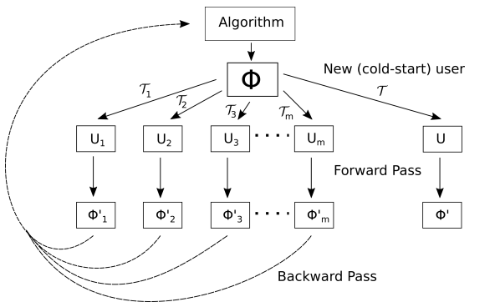
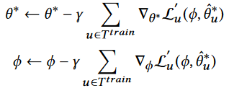
Method
Local Update
Global Update
$$θ_{u}^{∗}=\{θ_{u}^{e},θ_{u}^{s},θ_{u}^{pre}\}$$
$$θ^{∗}=\{θ^{e},θ^{s},θ^{pre}\}$$
Notes:
local update : 使用全域的共享參數phi來更新所有會話的局部參數。
ˆ 𝜃∗ 𝑢 ← 𝜃∗ 𝑢 − 𝛽 · ∇𝜃∗ 𝑢 L𝑢 (𝜙, 𝜃 ∗ 𝑢 )
一開始先隨機初始化一個全域共享參數 phi，每一個會話u用這個phi去訓練並微調出適合自己會話的參數，會調整的有embedding、SAN、prediction。𝜃 ∗ 𝑢是會話學出來初始參數，透過梯度下降找出𝜃 ∗ 𝑢的local minimum，使得phi和𝜃 ∗ 𝑢的cross-entropy loss能最小，這樣就可以得到這個會話u的局部參數最佳解。
global update
𝜃 ∗ = {𝜃𝑒, 𝜃𝑠, 𝜃𝑝𝑟𝑒 }是global的參數，透過local得到的參數綜合起來對全域的𝜃 ∗參數做梯度下降來更新參數。phi也是相同作法
r 是global 學習率
Ref
Meta-Learning for User Cold-Start Recommendation

Slide 18
Outline
Introduction
Method
Experiment
Conclusion

Slide 19
Experiment
Dataset
Yoochoose:
2015 RecSys Challenge public data set
Consists of six months of click-streams gathered from an e-commerce web.
Diginetna:
Data collection published by CIKM CUP in 2016
Also consists click-streams gathered from an e-commerce web.
Notes:
Yoochoose
2015 RecSys Challenge公開數據集
包含從購物網站收集的六個月中，用戶點擊商品的行為
Diginetna
CIKM CUP 2016年公佈的數據集
有包含用戶點擊商品的行為
那張圖是現實世界的統計數據

Slide 20
Experiment
Baselines
No meta-learning or clustering is used
SR-GNN 、 GC-SAN 、 TAGNN => item level
IF-SAN : item level + feature level self attention => item level + feature level
Used meta-learning、transfer-learning
Multi-FT : transfer-learning
MeLU 、 MAMO、 MetaHIN : meta-learning
CBML : cluster-based + meta-learning
Notes:
No meta-learning or clustering is used
SR-GNN : GNN + attention => item level
GC-SAN : GNN + self-attention => item level
TAGNN : GNN + item-level attention => item level
IF-SAN : item level + feature level self attention => item + feature level
Used meta-learning、transfer-learning
Multi-FT : transfer-learning
MeLU
MAMO

Slide 21
Experiment
The performance of CBML compared with other baseline methods.
+ Meta-learning
Notes:
以Multi-FT當作界線，除了IF-SAN之外的model都只有用GNN + attention機制，且都只有關注item level
這篇論文的基礎模型 IF-SAN除了用self attention來算item level and item feature level的相對重要性之外，也有額外去獲得item feature level的資訊
Multi-FT 以下的都有使用meta learning或是transfer learning
Multi-FT 明顯優於 所有基礎模型(SRGNN、TAGNN、GCSAN、IFSAN)，表示遷移學習對於緩解冷啟動是有某種程度上的幫助
基於meta-learning的模型在所有資料集上都優於Multi-FT，顯示出meta-learning 在基於會話的推薦上比遷移學習效果還要好
而CBML在所有資料集上的表現都比前面幾個模型還要好，效果提升的幅度在3%~8%，證明CBML在基於clustering的meta learning方法中，讓相似會話之間共享知識是更好的。
No meta-learning or clustering is used
SR-GNN : GNN + attention => item level
GC-SAN : GNN + self-attention => item level
TAGNN : GNN + item-level attention => item level
IF-SAN : item level + feature level self attention => item + feature level
Used meta-learning、transfer-learning
Multi-FT : transfer-learning
MeLU
MAMO
SR-GNN
把會話用GNN的方式表示成圖形，再過一層注意力機制結合用戶的偏好，但是忽略了feature level， 也就是商品種類、品牌、賣家等資訊
GC-SAN
做法跟SR-GNN類似，只是換成SAN來表示每個會話，這個模型也只有考慮item-level
TAGNN
做法跟SR-GNN類似，也只有考慮item-level，不同的地方在他提出了一種針對目標商品的注意力網路，能夠動態調整用戶對商品的表示法
IF-SAN
這篇論文的基本模型，利用了兩個SAN來獲得item level 和 feature level的表示法，因此有同時考慮到item 和 feature
以下四種有使用到meta-learning、transfer-learning等方法進行調整，因此得到的分數比沒有使用這類方法的模型還要高
Multi-FT : transfer-learning，他是把IF-SAN的模型加上遷移學習，就可以得到大幅的進步
MeLU : 使用傳統的元學習方法，但是他是在全域更新所有的參數，而不是針對個別的會話進行調整
MAMO : 針對MeLU進行微調，有使用到user 的 profile，但是忽略了用戶可能是匿名的，沒有profile檔案可以參考，這篇論文是針對這個問題做改善
MetaHIN : 也是用meta-learning的方式

Slide 22
Outline
Introduction
Method
Experiment
Conclusion

Slide 23
Conclusion
Proposed a cluster-based meta-learning model to solve the cold start problem
Share similar session parameters through clustering
Also use two SANs to get item level and item feature level representation
Experimentally proves that CBML is better than SOTA method on two public data sets
Notes:
提出了一種基於集群的元學習模型來解決冷啟動問題
透過clustering的方式將相似的會話進行參數共享
也用兩個SAN來分別獲得 item level 和 feature level的表示法
用實驗證明在兩個公開資料集上CBML優於SOTA的方法

Slide 24
Introduction
Cold start problem
Not enough information to make reliable recommendations to users
3 types
New User : no behavioral data
New Item : Lack the number of user interactions
New System : Newly developed website
Notes:
造成冷啟動問題的原因
沒有足夠的資料可以對用戶進行可靠的推薦
冷啟動主要分為3類
用戶冷啟動 : 沒有用戶跟商品的互動資料

Slide 25
Experiment
User Ratings for Movies
Top-10
total | 10 | 12 | 8
Rec_list | 6 | 5 | 4
5 | 3 | 2 | 1 | 2
CG = 5 + 3 + 2 + 1 + 2 = 13
Hit@10 = 6+5+4 / 10+12+8 = 0.5
Evaluation metrics
Unranked evaluation metrics for search results
Hit@N
Evaluation metrics after sorting the results
MRR@N
NDCG@N
Use Top-N (N=5) recommendation
5 | 3 | 2 | 1 | 2 | 4 | 0
Rank
5 | 4 | 3 | 2 | 2 | 1 | 0
Only 5 are recommended
0~1
Notes:
評估指標
用Hit rate 來評估在推薦序列中有沒有包含用戶真正點擊的item
MRR 平均倒數排名
這個指標表示推薦系統找到的item是否排名在更前面，強調順序性，例如google搜尋的排列方式
N表示推薦次數，rank(t)表示用戶真正想要的item在推薦列表中的排列位置，如果沒在列表中，則rank(t)為無窮大，1/p為0
搜尋 cat、torus、virus，得到的排名是3 2 1 ，因此得分為1/3、1/2、1

